Slide 1


Verilog程序设计
计算机学院，网络空间安全学院
董前琨
qiankund@nankai.edu.cn

Slide 2
Verilog 语句（二）
赋值语句
块语句
编译预处理语句
条件语句
循环语句
结构说明语句

Slide 3
条件语句
if-else语句
case语句
使用条件语句注意事项

Slide 4
条件语句
条件语句分为两种：if-else语句和case语句；
它们都是顺序语句，应放在“always”块内！
7.1 if-else语句
判定所给条件是否满足，根据判定的结果（真或假）决定执行给出的两种操作之一。
if-else语句有3种形式
其中“表达式”为逻辑表达式或关系表达式，或一位的变量。
若表达式的值为0、或z，则判定的结果为“假”；若为1，则结果为“真”。
语句可为单句，也可为多句；多句时一定要用“begin_end”语句括起来，形成一个复合块语句。
对于每个判定只有两个分支

Slide 5
条件语句
允许一定形式的表达式简写方式，如：
if(expression) 等同于if(expression = = 1)
if(！expression) 等同于if(expression ！= 1)
适于对不同的条件，执行不同的语句
方式1：
if（表达式） 语句1；
方式3：
if（表达式1） 语句1；
else if（表达式2）语句2；
…
else if（表达式n）语句n；
方式2：
if（表达式1） 语句1；
else 语句2；

Slide 6
条件语句
if语句可以嵌套；
若if与else的数目不一样，注意用“begin_end”语句来确定if与else的配对关系！
当if与else的数目不一样时，最好用“begin_end”语句将单独的if语句括起来：
if语句的嵌套：
if（表达式1）
if（表达式2）语句1；
else 语句2；
else
if（表达式3）语句3；
else 语句4；
if（表达式1）
begin
if（表达式2）语句1；
end
else
语句2；

Slide 7
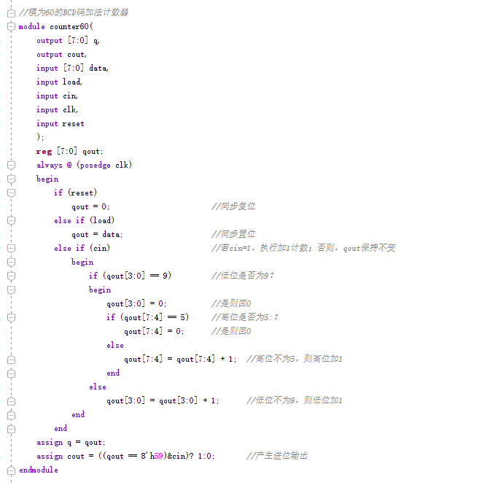
条件语句
在always块内的语句是顺序执行的！
always块语句和assign语句是并行执行的！

Slide 8
条件语句
注意：if (reset)
else if (load)
else if (cin)
不要写成3个并列的if语句：
if (reset)
if (load)
if (cin)
因为这样写则是同时对3个信号reset、load和cin进行判断，现实中很可能出现三者同时为“1”的情况，即3个条件同时满足，则应该同时执行它们对应的执行语句，但3条执行语句是对同一个信号qout赋不同的值，显然相互矛盾。故编译时会报错！

Slide 9
条件语句
2 case语句
多分支语句
当敏感表达式取不同的值时, 执行不同的语句。
功能：当某个（控制）信号取不同的值时，给另一个（输出）信号赋不同的值。常用于多条件译码电路（如译码器、数据选择器、状态机、微处理器的指令译码）！
case语句有3种形式：case，casez，casex
case语句与if-else语句有什么区别呢？
case（敏感表达式）
值1：语句1；
值2：语句2；
…
值n：语句n；
default: 语句n+1；
endcase
1. case语句
?

Slide 10
条件语句
说明：
其中“敏感表达式”又称为“控制表达式”，通常表示为控制信号的某些位。
值1~值n称为分支表达式，用控制信号的具体状态值表示，因此又称为常量表达式。
default项可有可无，一个case语句里只能有一个default项!
值1~值n必须互不相同，否则矛盾。
值1~值n的位宽必须相等，且与控制表达式的位宽相同。

Slide 11
条件语句
2. casez与casex语句
是case语句的两种变体
在case语句中，分支表达式每一位的值都是确定的（或者为0，或者为1）；
在casez语句中，若分支表达式某些位的值为高阻值z，则不考虑对这些位的比较；
在casex语句中，若分支表达式某些位的值为z或不定值x，则不考虑对这些位的比较。
在分支表达式中，可用“？”来标识x或z。

Slide 12
条件语句
[例] 用casez描述的数据选择器
module mux_z(out,a,b,c,d,select);
output out;
input a,b,c,d;
input[3:0] select;
reg out; //必须声明
always@ (select[3:0] or a or b or c or d)
begin
casez (select)
4’b???1: out = a；
4’b??1? : out = b；
4’b? 1?? : out = c；
4’b 1??? : out = d；
endcase
end
endmodule
这里“？”表示高阻态

Slide 13
条件语句
如何正确使用if语句？
生成了不想要的锁存器：
不会生成锁存器：
always@ (al or d)
begin
if(al) q<=d；
end
[例] 设计一个数据选择器
always@ (al or d)
begin
if(al) q<=d；
else q<=0；
end
al
q
Q
d
q
D
d
DFF
0
al
multiplexer
当al为0时，q保持原值！
当al为0时，q等于0！

Slide 14
条件语句
如何正确使用case语句？
生成了不想要的锁存器：
不会生成锁存器：
always@ (sel[1:0] or a or b)
case(sel[1:0])
2’b00: q<=a；
2’b11: q<=b；
endcase
[例] 设计一个数据选择器
always@ (sel[1:0] or a or b)
case(sel[1:0])
2’b00: q<=a；
2’b11: q<=b；
default: q<=’b0；
endcase
当sel为00或11以外的值时，q保持原值！
避免生成锁存器的原则：
如果用到if语句，最好写上else项；
如果用到case语句，最好写上default项。

Slide 15
循环语句
循环语句分为4种：
for语句——通过3个步骤来决定语句的循环执行：
（1）给控制循环次数的变量赋初值。
（2）判定循环执行条件，若为假则跳出循环；若为真，则执行指定的语句后，转到第（3）步。
（3）修改循环变量的值，返回第（2）步。
repeat语句——连续执行一条语句n次
while语句——执行一条语句，直到循环执行条件不满足；若一开始条件即不满足，则该语句一次也不能被执行！
forever语句——无限连续地执行语句，可用disable语句中断！

Slide 16
循环语句
for语句
一般形式
for （表达式1；表达式2；表达式3）语句
简单应用形式
for（循环变量赋初值；循环执行条件；循环变量增值）
执行语句
相当于采用while语句建立的循环结构：
begin
循环变量赋初值；
while(循环执行条件)
begin
<执行语句>
循环变量增值；
end
end
两条语句
for语句比while语句简洁！
8条语句

Slide 17
循环语句
[例]用for语句描述的7人投票表决器：若超过4人（含4人）投赞成票，则表决通过。
module vote7 ( pass,vote );
output pass;
input [6:0] vote;
reg[2:0] sum; //sum为reg型变量，用于统计赞成的人数
integer i;
reg pass;
always @(vote)
begin
sum = 0; //sum初值为0
for(i = 0;i<=6;i = i+1) //for语句
if(vote[i]) sum = sum+1;
//只要有人投赞成票，则 sum加1
if(sum[2]) pass = 1; //若超过4人赞成，则表决通过 else pass = 0;
end
endmodule
或写为if(sum[2:0]>=3’d4)

Slide 18
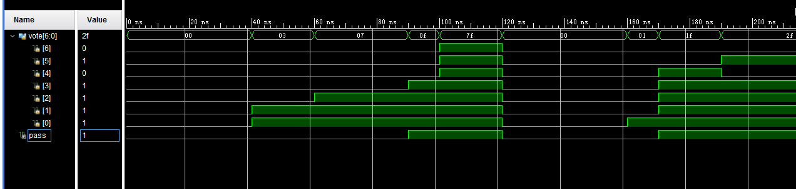
循环语句
超过4人赞成,则pass=1

Slide 19
循环语句
[例] 用for语句初始化memory。
begin:init_mem
reg[7:0] tempi; //存储器的地址变量
for(tempi = 0;tempi<memsize;tempi = tempi+1)
memory[tempi] = 0;
end
[例] 用for语句实现两个8位二进制数乘法
注：当执行语句有多条时，可用begin_end语句将其括起来！

Slide 20
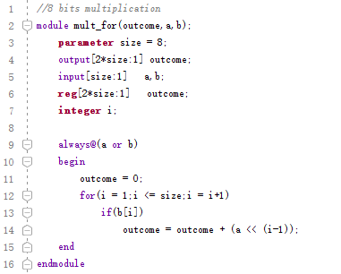
循环语句
a为被乘数,b为乘数
等同于if(b[i]= =1)
a左移(i-1) 位，同时用（i-1）个0填补移出的位

Slide 21
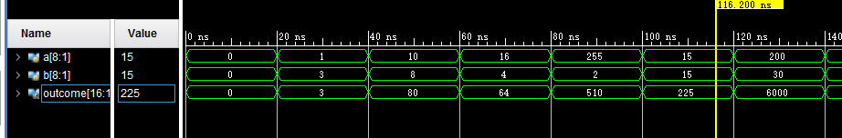
循环语句
建议用无符号十进制表示，直观!

Slide 22
循环语句
2 while语句
1.while语句
有条件地执行一条或多条语句。
首先判断循环执行条件表达式是否为真。若为真，则执行后面的语句或语句块；然后再回头判断循环执行条件表达式是否为真，若为真，再执行一次后面的语句；如此不断，直到条件表达式不为真。
while （循环执行条件表达式）语句
或
while （循环执行条件表达式）
begin
……
end

Slide 23
循环语句
注1：首先判断循环执行条件表达式是否为真，若不为真，则其后的语句一次也不被执行！
注2：在执行语句中，必须有一条改变循环执行条件表达式的值的语句！
注3：while语句只有当循环块有事件控制（即@（posedge clock））时才可综合！

Slide 24
循环语句
[例]用while语句对一个8位二进制数中值为1的位进行计数。
module count1s_while ( count,rega,clk );
output[3:0] count;
input [7:0] rega;
input clk;
reg[3:0] count;
always @(posedge clk)
begin:count1
reg[7:0] tempreg; //用作循环执行条件表达式
count = 0; // count初值为0
tempreg = rega; // tempreg 初值为rega
while(tempreg) // 若tempreg非0，则执行以下语句
begin
if(tempreg[0]) count = count+1;
//只要tempreg最低位为1，则 count加1
tempreg = tempreg >>1; //右移1位
end
end
endmodule
如何用for语句改写此程序呢？
改变循环执行条件表达式的值

Slide 25
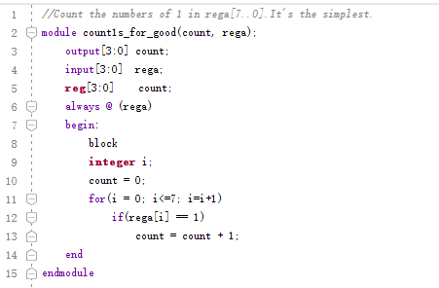
循环语句
[例] 用for语句对一个8位二进制数中值为1的位进行计数。

Slide 26
结构说明语句
9.1 always块语句
9.2 initial语句

Slide 27
结构说明语句
initial说明语句——只执行一次
always说明语句——不断重复执行，直到仿真结束
task说明语句——可在程序模块中的一处或多处调用
function说明语句——可在程序模块中的一处或多处调用
结构说明语句分为4种
1 always块语句
包含一个或一个以上的声明语句(如:过程赋值语句、任务调用、条件语句和循环语句等），在仿真运行的全过程中，在定时控制下被反复执行。

Slide 28
结构说明语句
在always块中被赋值的只能是register型变量（如reg，integer，real，time）。
每个always块在仿真一开始便开始执行，当执行完块中最后一个语句，继续从always块的开头执行。
always <时序控制> <语句>
注1：如果always块中包含一个以上的语句，则这些语句必须放在begin_end或fork_join块中！
always @ (posedge clk or negedge clear)
begin
if(!clear) qout = 0; //异步清零
else qout = 1;
end

Slide 29
结构说明语句
[例9.1]生成一个0延迟的无限循环跳变过程——形成仿真死锁！
always areg = ~areg;
[例9.2]在测试文件中，用于生成一个无限延续的信号波形——时钟信号
注2：always语句必须与一定的时序控制结合在一起才有用！
如果没有时序控制，则易形成仿真死锁！
‘define half_period 50
module half_clk_top;
reg reset, clk; // 输入信号
wire clk_out; // 输出信号
always #half_period clk = ~clk;
……
endmodule

Slide 30
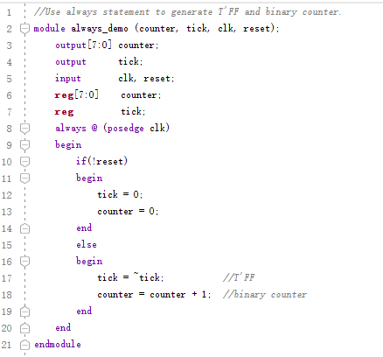
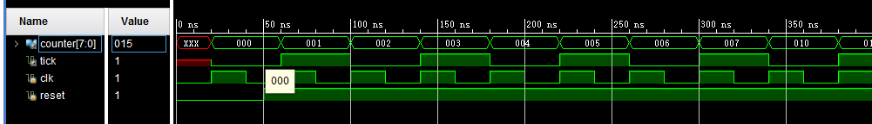
结构说明语句
[例9.3] 用always块语句产生T’FF和8位二进制计数器。

Slide 31
结构说明语句
always @ (<敏感信号表达式>)
begin
// 过程赋值语句
// if语句
// case语句
// while，repeat，for循环
// task，function调用
end
always块语句模板
一个变量不能在多个always块中被赋值！
敏感信号表达式又称事件表达式或敏感表，当其值改变时，则执行一遍块内语句；
在敏感信号表达式中应列出影响块内取值的所有信号!
敏感信号可以为单个信号，也可为多个信号，中间需用关键字or连接！
敏感信号不要为x或z，否则会阻挡进程！
一般为输入

Slide 32
结构说明语句
always的时间控制可以为沿触发，也可为电平触发。
关键字posedge表示上升沿；negedge表示下降沿。
常用于描述时序逻辑
常用于描述组合逻辑
由两个沿触发的always 块
由多个电平触发的always 块
always@ (posedge clock or posedge reset)
begin
……
end
always@ (a or b or c)
begin
……
end

Slide 33
结构说明语句
always块语句是用于综合过程的最有用的语句之一，但又常常是不可综合的。为得到最好的综合结果， always块程序应严格按以下模板来编写：
可综合性问题
模板1
always @ (Inputs) //所有输入信号必须列出，用or隔开
begin
…… //组合逻辑关系
end
always @ (Inputs) //所有输入信号必须列出，用or隔开
if (Enable)
begin
…… //锁存动作
end
模板2

Slide 34
结构说明语句
模板3
always @ (posedge Clock) // Clock only
begin
…… // 同步动作
end
模板4
always @ (posedge Clock or negedge Reset)
// Clock and Reset only
begin
if (! Reset) // 测试异步复位电平是否有效
…… // 异步动作
else
…… // 同步动作
end // 可产生触发器和组合逻辑

Slide 35
结构说明语句
（1）当always块有多个敏感信号时，一定要采用if - else if语句，而不能采用并列的if语句！否则易造成一个寄存器有多个时钟驱动，将出现编译错误。
always @ posedge min_clk or negedge reset)
begin
if (reset)
min<=0;
else if (min=8’h59) //当reset无效且min=8’h59时
begin
min<=0;h_clk<=1;
end
end
千万别写成if哦！
（2）通常采用异步清零！只有在时钟周期很小或清零信号为电平信号时（容易捕捉到清零信号）采用同步清零。

Slide 36
结构说明语句
二、initial语句
[例9.4] 利用initial语句生成激励波形。
格式
initial
begin
语句1；
语句2；
……
语句n；
end
initial
begin
inputs = ’b000000;
#10 inputs = ’b011001;
#10 inputs = ’b011011;
#10 inputs = ’b011000;
#10 inputs = ’b001000;
end
用途
在仿真的初始状态对各变量进行初始化；
在测试文件中生成激励波形作为电路的仿真信号。

Slide 37
结构说明语句
[例9.5] 对各变量进行初始化。
……
parameter size=16;
reg[3:0] addr;
reg reg1;
reg[7:0] memory[0:15];
initial
begin
reg1 = 0;
for(addr=0;addr<size;addr=addr+1);
memory[addr]=0;
end
……

Slide 38
作业6（不允许超过1页）
参照循环语句中的例子，完成一个32位二进制数的乘法
要求：发送至邮箱：qiankund@nankai.edu.cn
文件名，邮件主题名：学号_姓名_作业1.doc/pdf
截至时间：下次上课之前（周五下午16：00之前）

